Slide 1

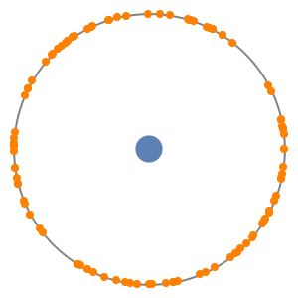
Модель Курамото
Научный руководитель: М.В. Царьков

Slide 2
Участники проекта
В проекте принимали участие:
Владислав Ухватов
Сергей Кузьменков
Лев Оганисян
Артем Воронин
Григорий Дашков
Георгий Хлевтов

Slide 3
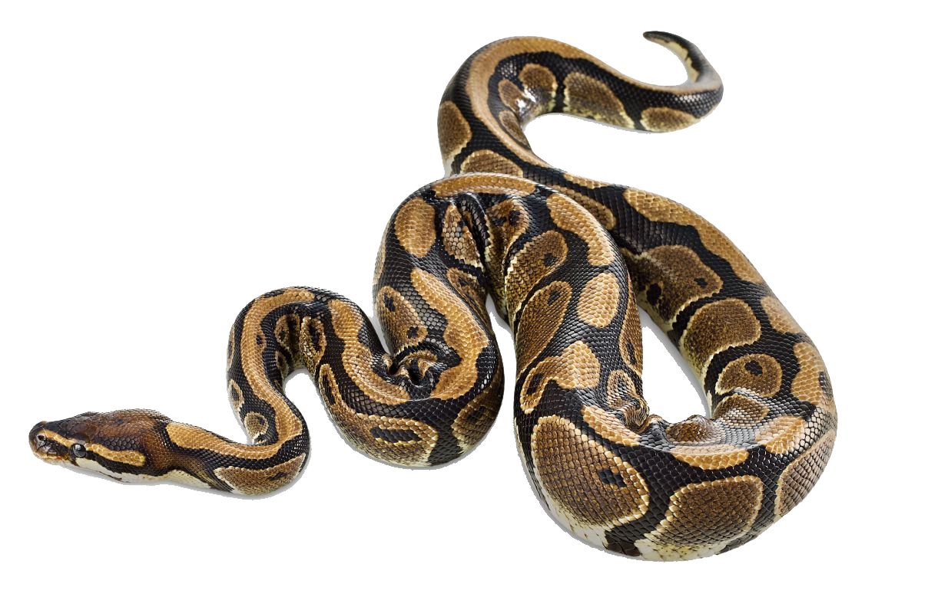
Введение
Чтобы достичь поставленную цель необходимо:
Подробно изучить язык программирования Python и его особенности
Изучить библиотеки Python, которые могут понадобиться для проекта
Составить план действий
Протестировать готовый проект и в случае необходимости сделать нужные доработки

Slide 4

Актуальность проекта
Синхронизация – одно из фундаментальных нелинейных явлений природы. Это явление можно рассматривать как метод самоорганизации взаимодействующих систем.
Во многих естественных ситуациях взаимодействуют более двух объектов. Поэтому, если два осциллятора способны к подстройке частоты, то можно ожидать такой способности от большого количества осцилляторов.

Slide 5



Актуальность проекта
Для решения нашей задачи будут использованы ведущие методы численного моделирования и графического построения, основывающиеся на таких библиотеках Python, как Django, Networkx, Scipy, Numpy
С помощью этих библиотек мы сможем воспроизвести нашу задачу в реальность. Мы напишем веб сервис, который через модель Курамото будет описывать поведение линейных гармонических осцилляторов с затуханием, иначе можно сказать “физических маятников”.

Slide 6


Постановка задачи
В проекте стоял ряд задач необходимых к выполнению, для хорошей реализации, мы должны были распределить обязанности между небольшими командами в нашей группе. Наш конечный план действий:
1. Собрать сведения о модели Курамото.
2. Написать GUI для взаимодействия пользователя с интерфейсом.
3. Перенести описание модели в Python.
4. Соединить распределенные между членами команды задания воедино, собрав окончательную версию проекта.
5. Радоваться результату.😁

Slide 7
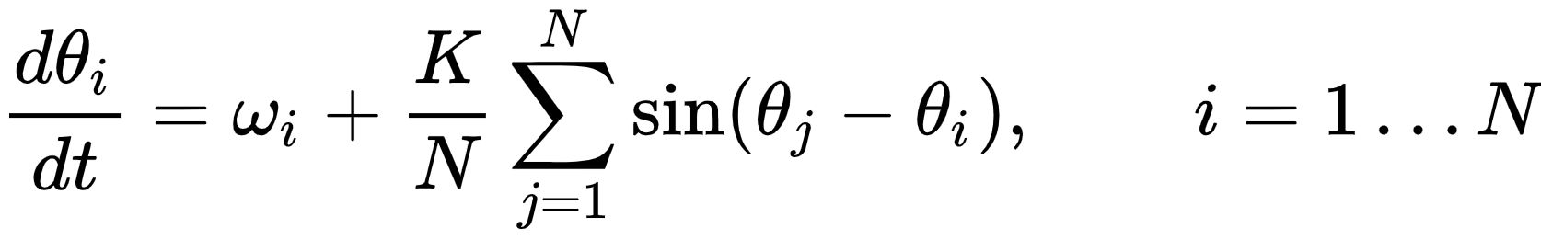
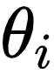
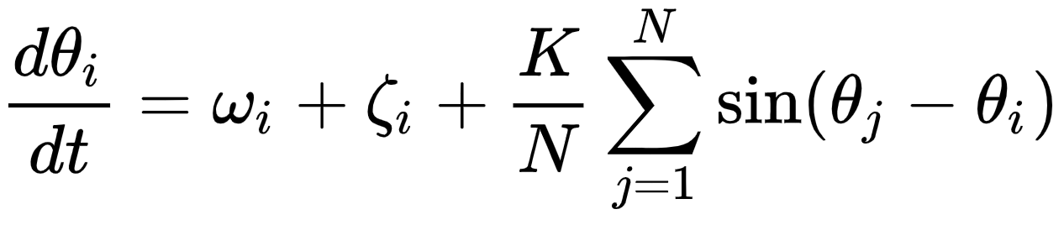
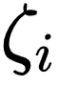
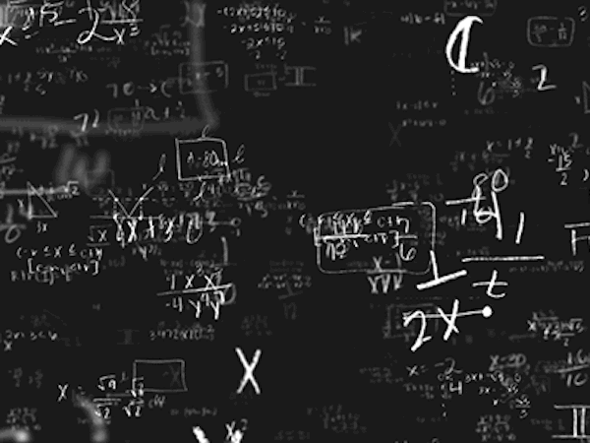
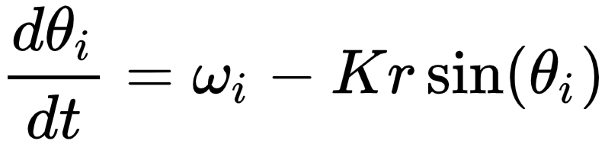
Расчёт
Самая популярная форма модели имеет следующие управляющие уравнения:
Где система состоит из N осцилляторов предельного цикла с фазами и константа K
В систему можно добавить шум. В этом случае исходное уравнение изменяется на:
Где это колебание и функция времени.
После преобразований основное уравнение становится:

Slide 8
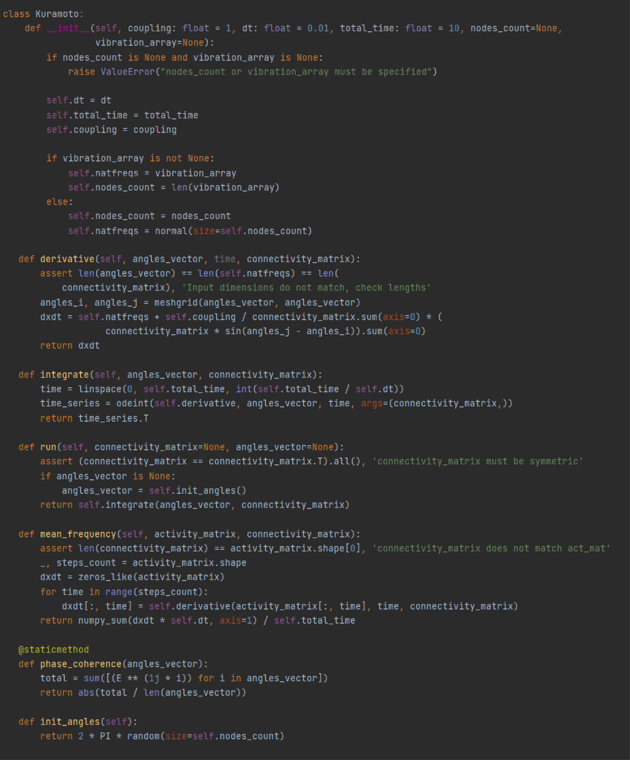
Наш код
Это основной класс модели Курамото, который и отвечает за расчеты

Slide 9
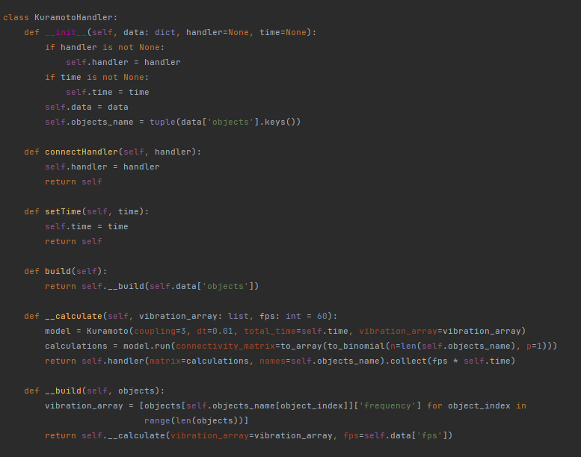
Наш код
Так же наша модель состоит из его хендлера, который отвечает за обработку данных, перед тем, как они передадутся в класс модели

Slide 10
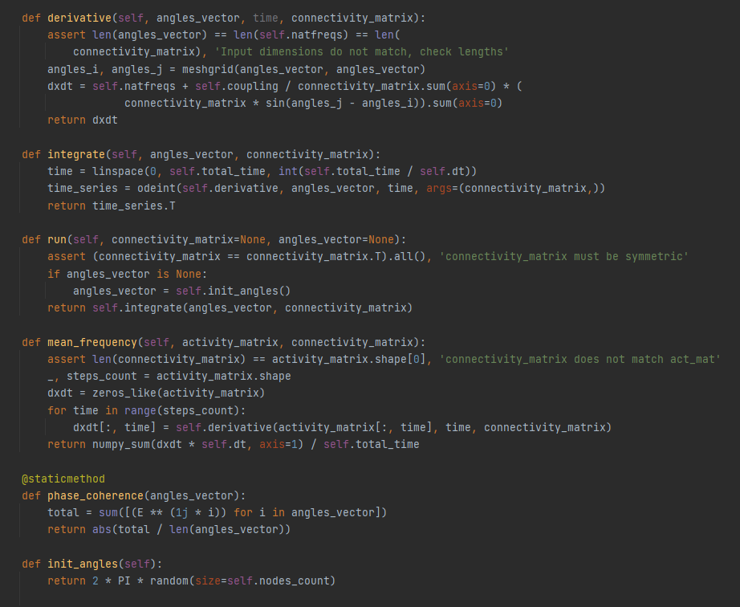
Наш код
Некоторые из наших функций

Slide 11
Результаты расчёта

Slide 12
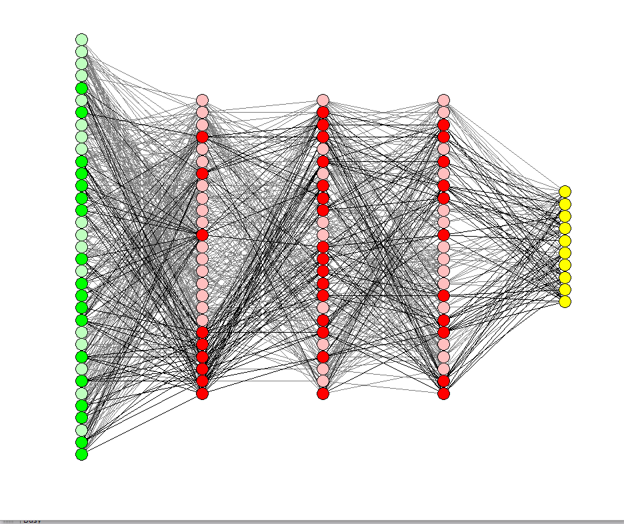
Заключение
Синхронизация является развивающейся областью исследований и останется популярной в течение долгого времени. Именно по этим причинам данная модель и была использована в данной работе.
Исследование синхронизации в нейронных сетях представляет собой актуальную проблему, которая является основой построения мощных вычислительных сетей.
Написанный нами в ходе этого проекта сервис, в теории, может быть полезен для тех, кто без длинных и нудных расчетов хочет познакомиться с таким чудным явлением, как синхронизация.

Slide 13
Заключение
Данная работа опубликована в открытом источнике astromodel.ru
Прочитать нашу статью о модели Курамотор можно по данной ссылке

Slide 14

Спасибо за внимание!)

